Slide 1


TRƯỜNG TIỂU HỌC HOÀ BÌNH
MÔN TIẾNG VIỆT
CHÀO MỪNG QUÝ THẦY CÔ
VỀ DỰ GIỜ THĂM LỚP
LỚP 5
Môn : Tiếng Việt
LỚP 5.3
Môn : Tiếng Việt
GV: Nguyễn Thị Điều

Slide 2


Khởi
động

Slide 3



Giới thiệu 1 – 2 hoạt động hoặc phong trào của Đội Thiếu niên Tiền phong Hồ Chí Minh mà em biết.

Slide 4
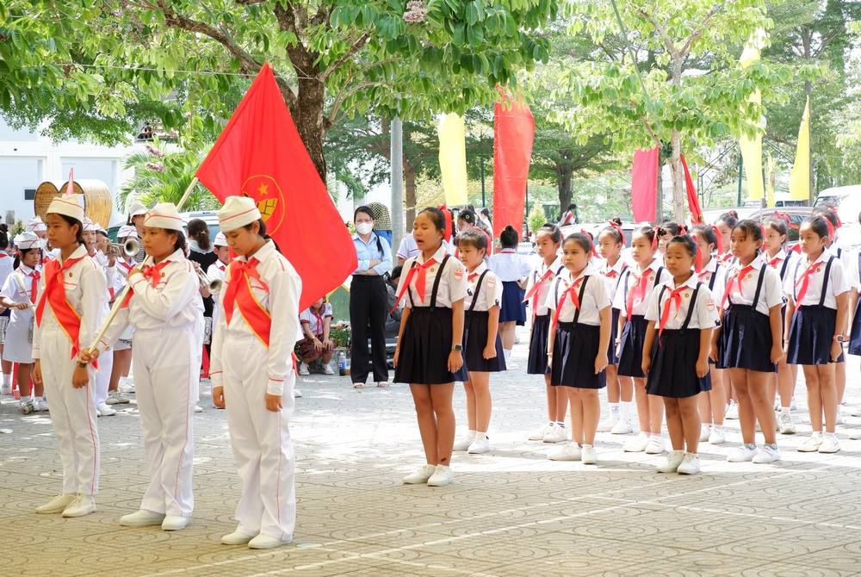
Hội thi nghi thức Đội là hội thi truyền thống của tổ chức Đội. Hội thi giúp đội viên rèn luyện và phát triển toàn diện, trở thành con ngoan, trò giỏi, cháu ngoan Bác Hồ.

Slide 5
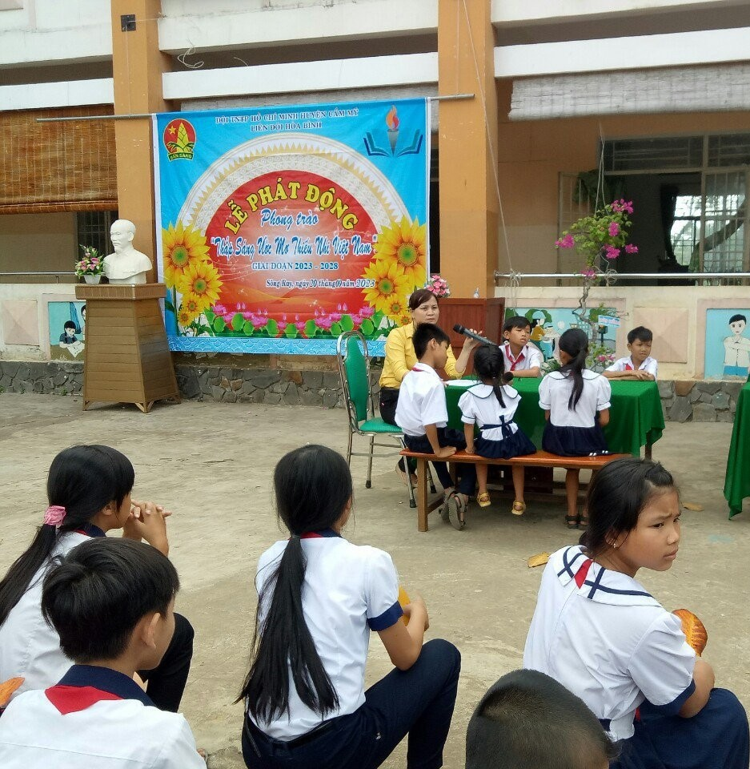
Phong trào “ Thắp sáng Ước mơ Thiếu nhi Việt Nam”.

Slide 6
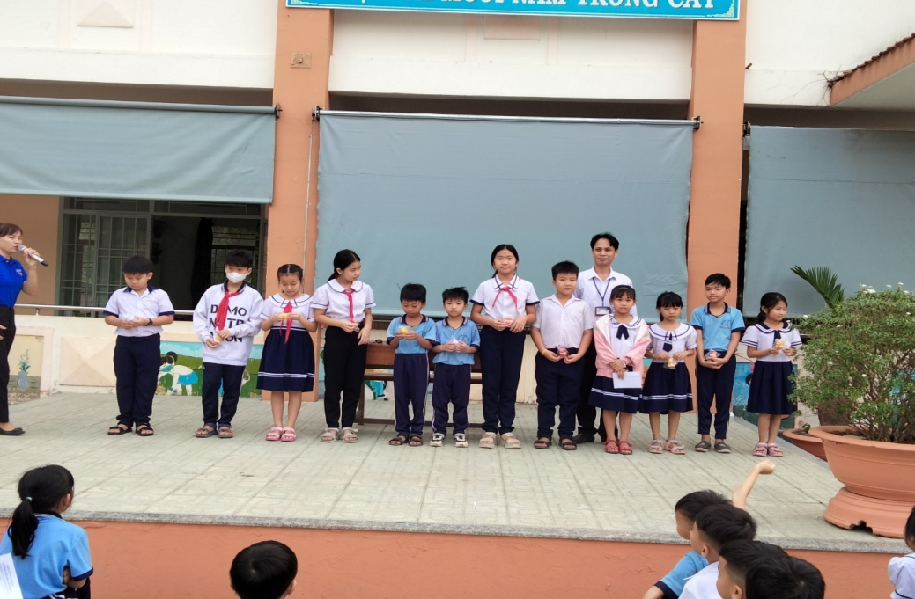
Thầy Hiệu trưởng khen thưởng khích lệ những em thực hiện tốt phong trào giúp bạn đến trường, bạn nghèo vượt khó, bằng những món quà nhỏ.
Thầy Hiệu trưởng khen thưởng khích lệ những em thực hiện tốt Phong trào giúp bạn đến trường, bạn nghèo vượt khó, bằng những món quà nhỏ.

Slide 7
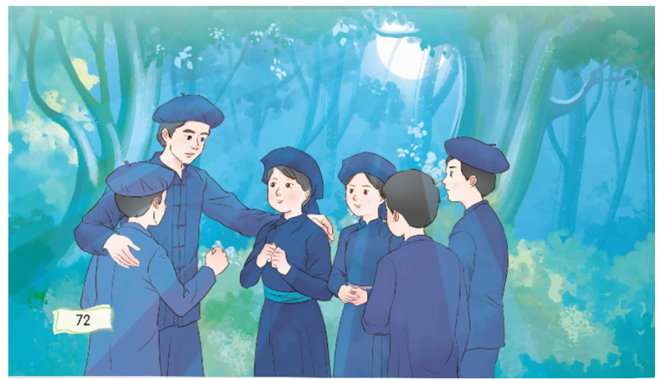


Slide 8
Thứ tư ngày 29 tháng 10 năm 2025
Tiếng Việt
Lễ ra mắt Hội Nhi đồng Cứu quốc

Slide 9
Luyện đọc thành tiếng

Slide 10

Bài đọc gồm có 4 đoạn:
Đoạn 1: Từ đầu đến “đã ra đời”
Đoạn 2: Từ ”Năm đội viên đầu tiên đến sớm mai trong lành.
Đoạn 3: Tiếp theo đến “nhấp nháy sáng”.
Đoạn 4: Còn lại

Slide 11


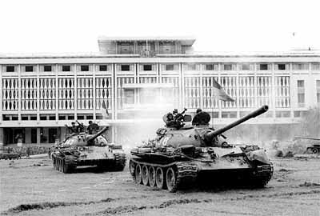


kháng chiến
Chỉ hoạt động chiến đấu chống quân xâm lược.

Slide 12



đại ngàn
Được dùng để chỉ những khu rừng rộng lớn có nhiều cây to, lâu đời.

Slide 13
Luyện đọc câu dài
Dưới cánh rừng đại ngàn,/ gương mặt các đội viên/ tươi đẹp như những đoá hoa/ nhưng cũng rất kiên nghị,/ sắt đá.//

Slide 14
Ánh sáng bàng bạc xuyên qua kẽ lá/ như muốn cùng chứng kiến giờ phút thiêng liêng/ và trọng đại/ trong cuộc đời của các thành viên đầu tiên của Hội.//;…

Slide 15

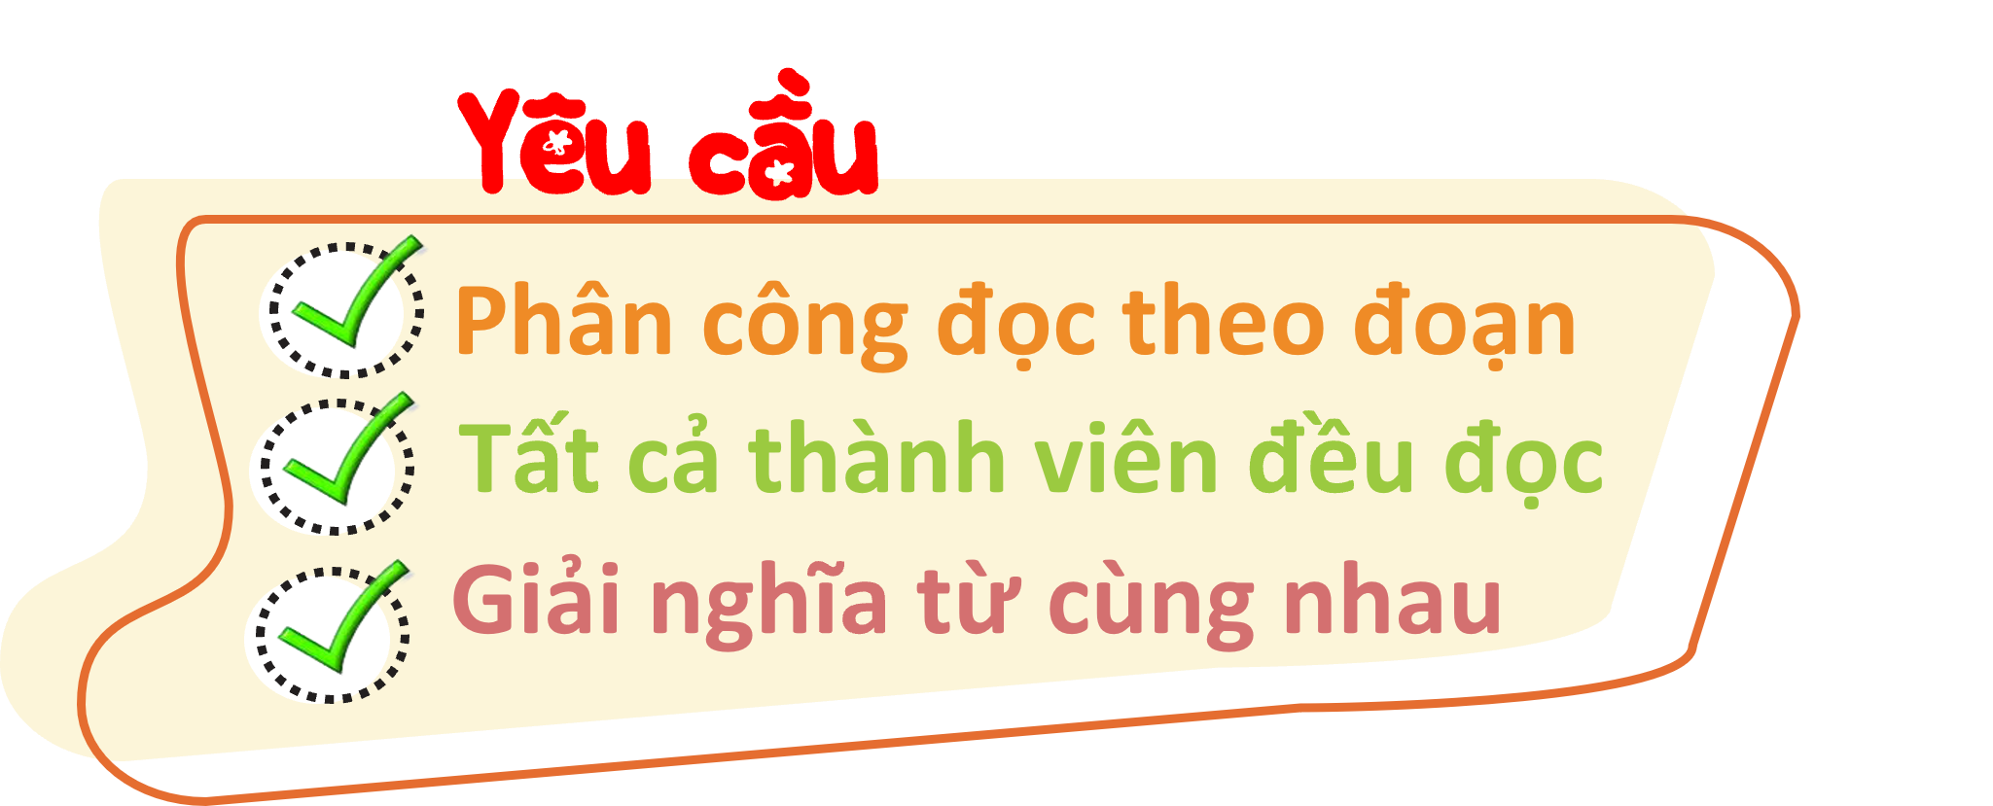

Luyện đọc nối tiếp đoạn theo nhóm
Yêu cầu

Slide 16
Luyện đọc hiểu

Slide 17
1. Hội Nhi đồng Cứu quốc đã ra đời trong hoàn cảnh nào? Nhiệm vụ của Hội là gì?
- Hội Nhi đồng Cứu quốc ra đời trong những năm kháng chiến (chống thực dân Pháp).
- Nhiệm vụ của Hội là chuyển công văn, giấy tờ kịp thời, an toàn để bảo vệ các cơ sở cách mạng.

Slide 18

2. Giới thiệu những thông tin chính về lễ ra mắt của Hội Nhi đồng Cứu quốc.
- Thời gian: ngày 15 tháng 5 năm 1941.
- Địa điểm: thôn Nà Mạ, xã Trường Hà, huyện Hà Quảng, tỉnh Cao Bằng.
- Không khí của buổi lễ: giản dị và nồng ấm.

Slide 19
Nội dung đoạn 1 là gì?
- Hoàn cảnh ra đời của Hội Nhi đồng Cứu quốc.
Notes:
Click chuột để hiện đáp án

Slide 20

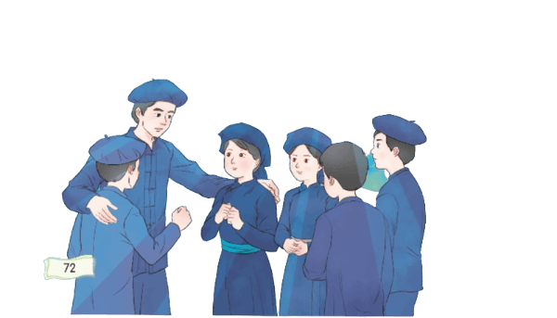
3. Nói 1 – 2 câu giới thiệu về một trong năm đội viên đầu tiên.

Slide 21




Qua nội dung tiếp theo
TUẤN
TUYẾT
TRANG
UYÊN
VÒNG
QUAY
MAY
MẮN
TIÊN
NHẬT
THỊNH
TRUNG
ANH THI
TRÂN
THIỆN THI
HOÀI AN
THẢO
Q.ANH
THANH
H.ANH
SANG
MINH ĐẠT
PHÚC
DƯƠNG
PHONG
TIẾN ĐẠT
PHẤN
HÂN
NGUYÊN
HIỀN
KIM NGÂN
HOÀNG
THẢO NGÂN
KHOA-
BÙI NGÂN
KHÔI
LINH
NAM
MINH
MY

Slide 22
Nội dung đoạn 2 là gì?
Bí danh của năm đội viên đầu tiên mang ý nghĩa đặc biệt, tốt lành.
Notes:
Click chuột để hiện đáp án

Slide 23
4. Theo em, chi tiết “năm đội viên cùng nắm chặt tay nhau, thề sẽ hoàn thành nhiệm vụ được giao” thể hiện điều gì?
thể hiện ý chí kiên cường, dũng cảm của các đội viên, sẵn sàng hi sinh vì Tổ quốc,

Slide 24
được coi là cao quý, đáng coi trọng hơn hết.
thiêng liêng

Slide 25
Nội dung đoạn 3 là gì?
Bầu không khí thiêng liêng và lòng quyết tâm của năm đội viên đầu tiên.
Notes:
Click chuột để hiện đáp án

Slide 26
Nội dung bài đọc
Năm 1941, Hội Nhi đồng Cứu quốc đã ra đời với sự góp mặt của năm đội viên đầu tiên.

Slide 27
Ý nghĩa bài đọc
Ngợi ca tinh thần dũng cảm, lòng yêu nước của năm đội viên đầu tiên của Hội Nhi đồng Cứu quốc.

Slide 28
Luyện đọc lại

Slide 29
Đọc diễn cảm đoạn:
Dưới cánh rừng đại ngàn,/ gương mặt các đội viên/ tươi đẹp như những đoá hoa/ nhưng cũng rất kiên nghị,/ sắt đá.// Trên trời cao,/ ánh trăng/ và những ngôi sao/ bắt đầu nhấp nháy sáng.//
Sau khi nghe lời căn dặn/ của anh phụ trách,/ năm đội viên cùng nắm chặt tay nhau,/ thề/ sẽ hoàn thành nhiệm vụ được giao.//
Ánh sáng bàng bạc xuyên qua kẽ lá/ như muốn cùng chứng kiến giờ phút thiêng liêng/ và trọng đại/ trong cuộc đời của các thành viên đầu tiên của Hội.//

Slide 30


Thi đua đọc trước lớp

Slide 31


Slide 32
Chúc các em học tốt!

